Slide 1

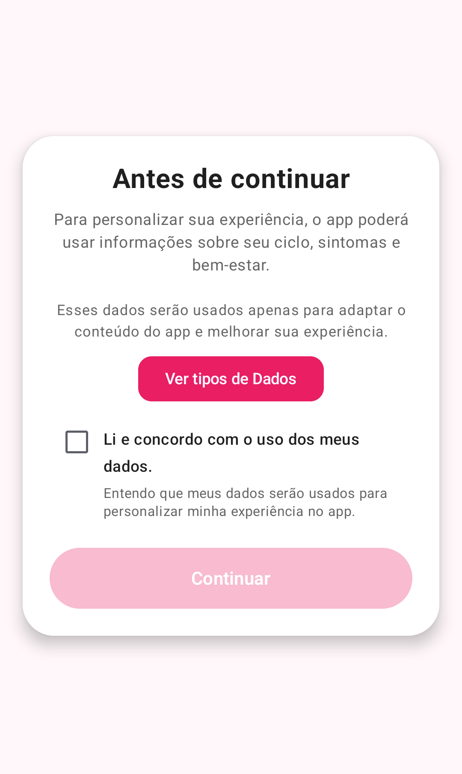
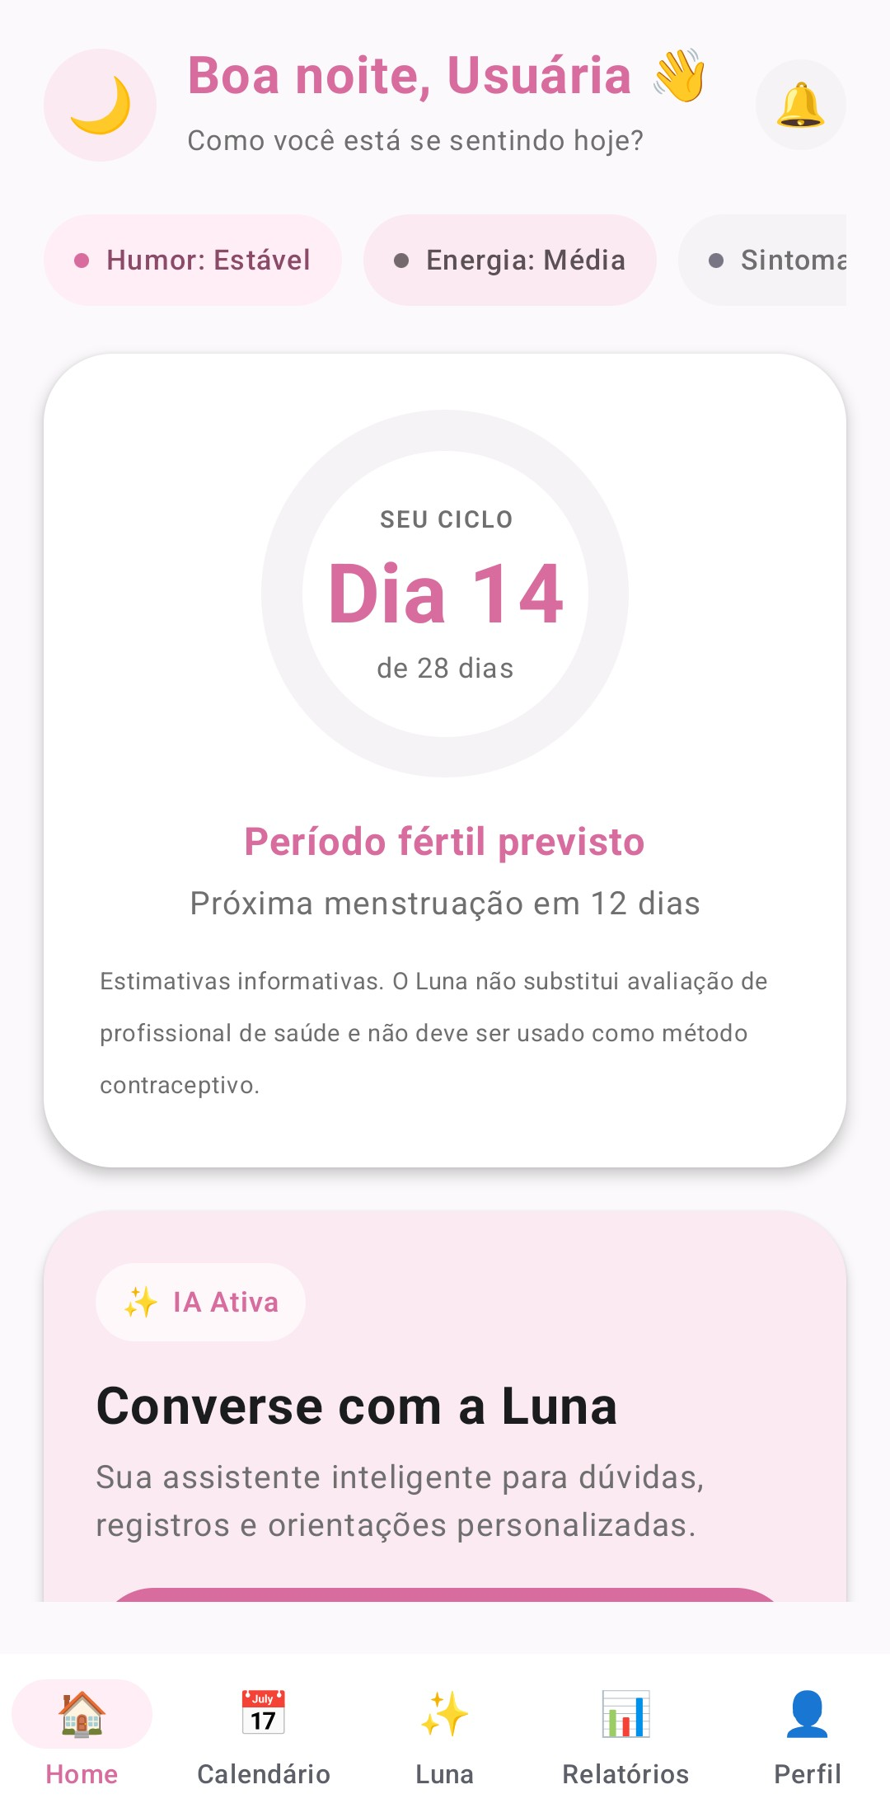
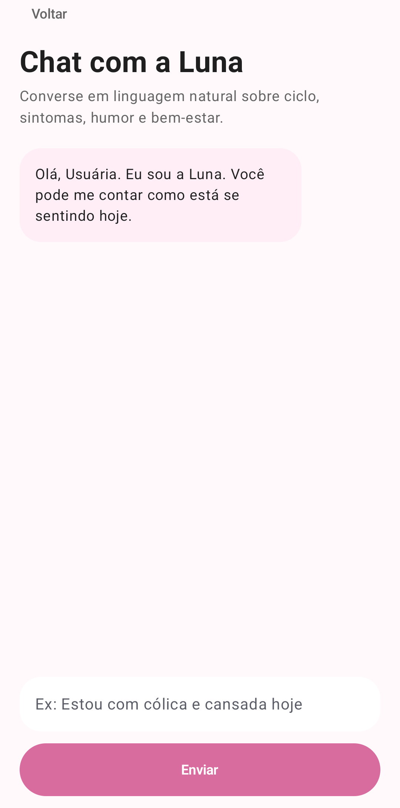
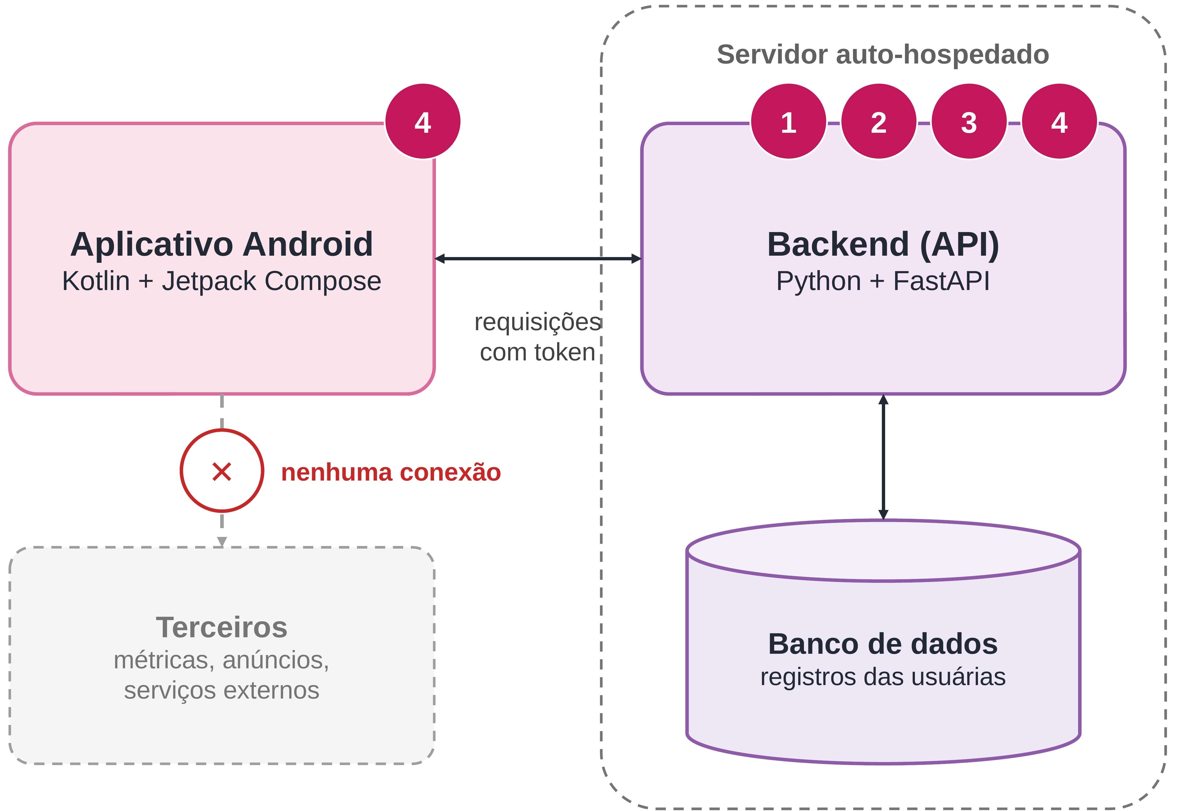



Da declaração à verificação: proteção de dados verificável
em um aplicativo de acompanhamento menstrual
Millene Santos e Silva, Edgard Afonso Lamounier Junior
{millene12111qido32, lamounier}@ufu.br
2026
RESUMO
Em vez de confiar na política de privacidade, este trabalho testa a proteção de dados no próprio código do Luna, aplicativo Android de ciclo menstrual com backend auto-hospedável. Quatro verificações reprodutíveis confirmaram controle de acesso, isolamento entre contas e ausência de credenciais expostas e de rastreadores, e também apontaram o que ainda falta proteger.
INTRODUÇÃO
Aplicativos de acompanhamento menstrual registram datas, sintomas, humor e atividade sexual. A LGPD (Lei 13.709/2018) classifica dados de saúde e de vida sexual como sensíveis.
Mesmo assim, análises de aplicativos Android de saúde encontraram rastreadores de terceiros na maioria dos casos. Alternativas de código aberto evitam isso guardando tudo só no celular, o que impede o uso em vários dispositivos e a hospedagem por instituições de saúde.
Pergunta: como mostrar, ainda durante o desenvolvimento, que um aplicativo protege esses dados, em vez de só afirmar isso na política de privacidade?
Objetivo: definir verificações reprodutíveis que transformem promessas de privacidade em propriedades checáveis no código, aplicá-las ao Luna e deixar claro o que elas ainda não cobrem.
MATERIAIS E MÉTODOS
O Luna usa arquitetura cliente-servidor: aplicativo Android em Kotlin e servidor em Python (FastAPI), sob licença GNU GPL v3. Foram definidas quatro verificações:
Controle de acesso: cada endpoint protegido é chamado sem token e com token inválido ou expirado.
Isolamento entre contas: uma usuária autenticada tenta ler, alterar e remover registros de outra.
Exposição de credenciais: os esquemas de resposta da API são varridos em busca de senhas ou hashes.
Destinos de rede: inspeção estática das dependências e dos endereços configurados no aplicativo e no backend.
As três primeiras rodam no backend. Código e testes são abertos para qualquer pessoa reexecutar.
RESULTADOS ESPERADOS
O backend tem 150 testes automatizados aprovados e 94% de cobertura de linhas. As quatro verificações passaram:
Verificação | Resultado no Luna
1. Controle de acesso | 17 de 17 endpoints protegidos recusam (401) token ausente, inválido ou expirado.
2. Isolamento entre contas | Registro de outra usuária retorna 404; o identificador enviado pelo app é ignorado.
3. Exposição de credenciais | Nenhuma resposta da API contém senha, hash ou chave de assinatura.
4. Destinos de rede | Nenhuma biblioteca de análise, anúncios ou backend como serviço; único destino: o próprio backend.
Figura 2. Telas do Luna: consentimento, tela inicial e conversa com a assistente.
LIMITAÇÕES
Rede só estática: o tráfego real do app em um aparelho ainda não foi capturado.
Consentimento antes do login: a tela já envia o aceite, mas, sem sessão ativa, o servidor o recusa (401).
Logs detalhados: o cliente HTTP grava no log do Android o corpo das requisições, inclusive senha e token.
LGPD incompleta: não há exclusão de conta nem exportação dos dados (art. 18), só a remoção de registros isolados.
Implantação: em desenvolvimento o tráfego usa HTTP e o banco não é cifrado; TLS e criptografia em repouso dependem de quem hospeda.
Escopo: testes mostram a presença de falhas, não a ausência; o Android não tem testes próprios e não houve avaliação com usuárias.
CONCLUSÕES
No Luna, a proteção de dados pôde ser verificada, e não apenas declarada: quatro promessas típicas de políticas de privacidade viraram testes automatizados que qualquer pessoa reexecuta a partir do código aberto.
Verificar também revelou o que falta, como os logs detalhados e a falta de exclusão de conta, algo que uma política de privacidade não mostraria. As verificações independem do domínio e servem a outros aplicativos de saúde com backend próprio.
Próximos passos: análise dinâmica do tráfego, consentimento registrado após o login, logs só em modo de depuração, exclusão e exportação de dados, testes no Android e avaliação com usuárias.
BIBLIOGRAFIA
BRASIL. Lei nº 13.709, de 14 de agosto de 2018. Lei Geral de Proteção de Dados Pessoais (LGPD).
TANGARI, G. et al. Mobile health and privacy: cross sectional study. BMJ, v. 373, n1248, 2021.
SHIPP, L.; BLASCO, J. How private is your period? A systematic analysis of menstrual app privacy policies. Proceedings on Privacy Enhancing Technologies, v. 2020, n. 4, p. 491-510, 2020.
AGRADECIMENTOS
À FAPEMIG, pela bolsa de Iniciação Científica, e à Pró-Reitoria de Pesquisa e Pós-Graduação (PROPP/UFU).
Figura 1. Arquitetura do Luna. Os círculos numerados indicam onde atua cada verificação.

